Slide 1
Знакомые незнакомцы
Автор:
Матвеева Анжелика Леонтьевна
учитель начальных классов
п. Мелехово, Ковровского района, Владимирской области 2015 г.

Slide 2
О ком на уроке пойдет сегодня речь,
мы узнаем отгадав
РЕБУС

Slide 4
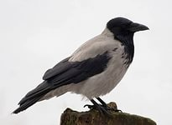
ворона

Slide 5
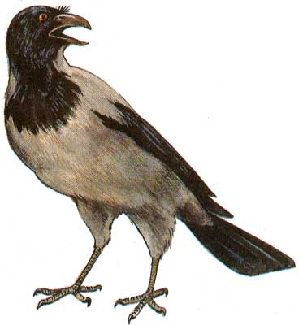
Т Е М А
Ворона –
«интеллектуальная» птица.

Slide 6
Развивать познавательный интерес к изучению животных.
ЗАДАЧИ
Воспитывать любовь к родной природе, прививать основы экологической культуры.
Изучить особенности поведения вороны.

Slide 7
Во дворе я - королева. Вон мой дом, на ветке слева. Птица в перьях серо-черных, Я умна, хитра, проворна.
Ворона

Slide 8
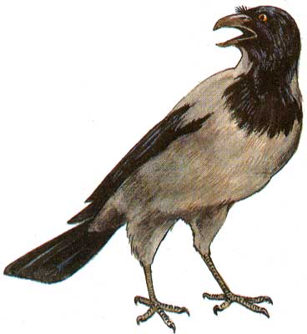
А вы знаете как появилось это слово?
Происхождение слова неясно. Скорее всего от того же звукоподражания, которое содержится в слове «воробей» –ворк.
Ворона и ворон родственны слову вороной «чёрный». Возможно, птиц назвали так за чёрное оперение. Ворона – ворон –вороной = «чёрный».

Slide 9
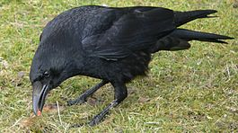
В Европе живут два подвида ворон.
Чёрная ворона населяет западную часть Европы.

Slide 10
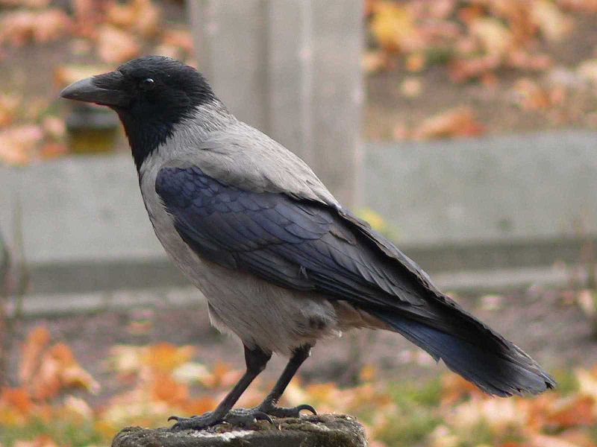
На Восток, далеко в Восточную Сибирь, тянется территория, где живут серые вороны.

Slide 11
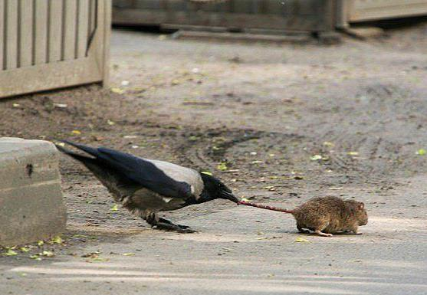
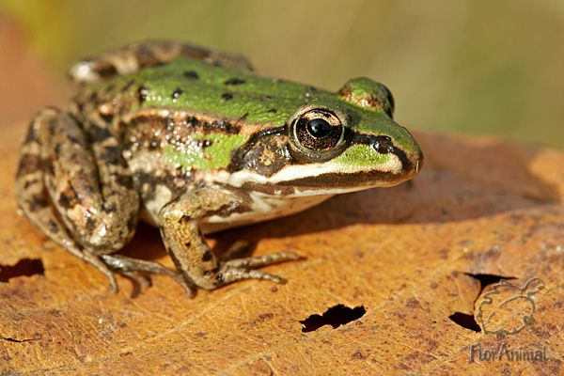
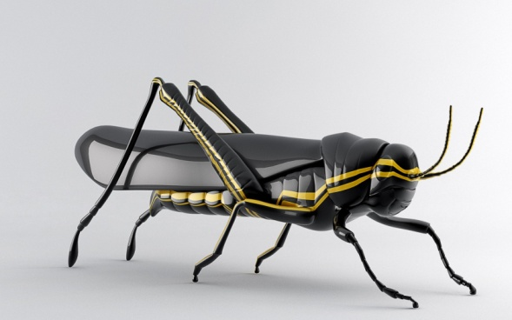
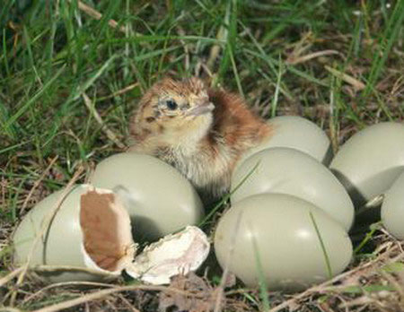
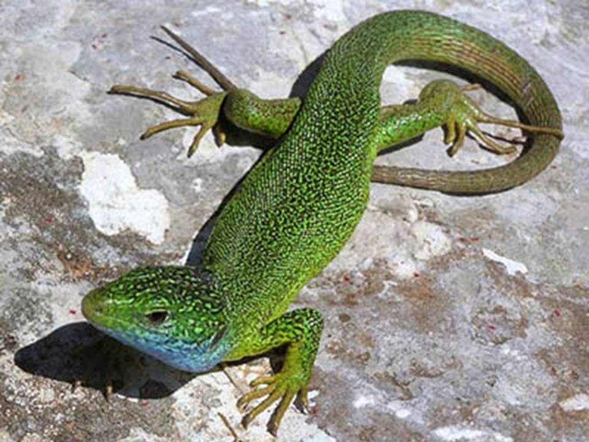
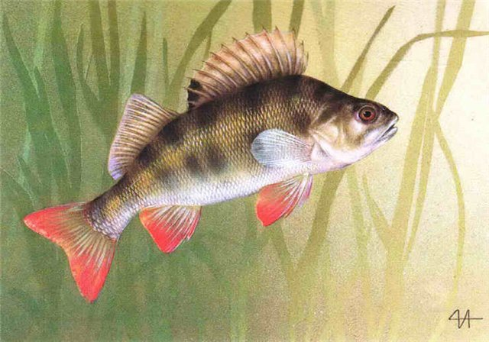
Питание
Воро́ны — всеядные птицы, питаются насекомыми, птенцами и яйцами, грызунами и ящерицами, лягушками, рыбой.

Slide 12
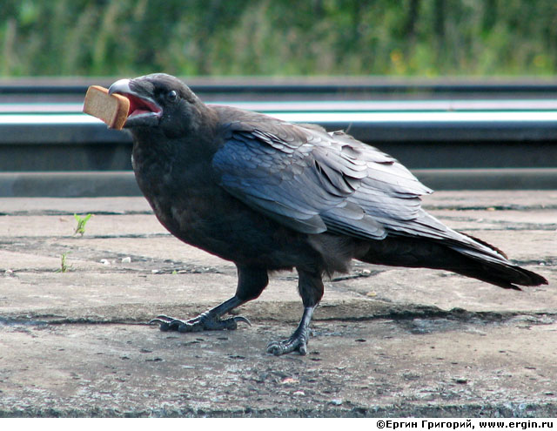
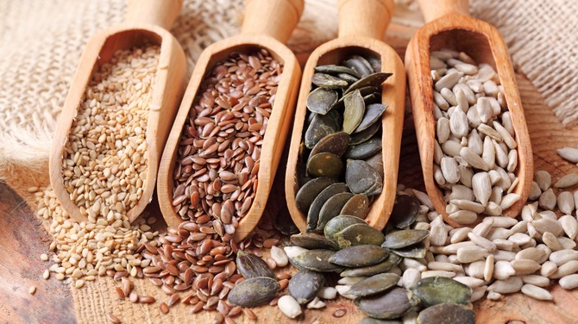
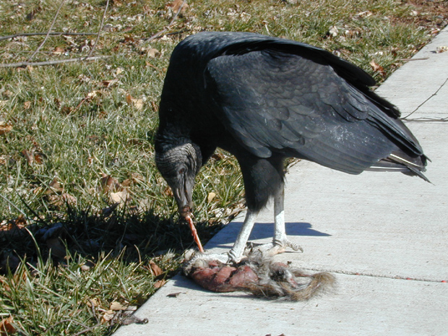
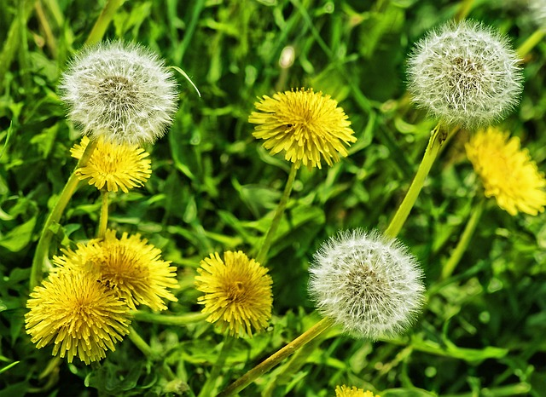
Воро́ны — питаются растительной пищей — семенами различных растений, как и самими растениями, а также пищевыми отбросами и падалью.

Slide 13
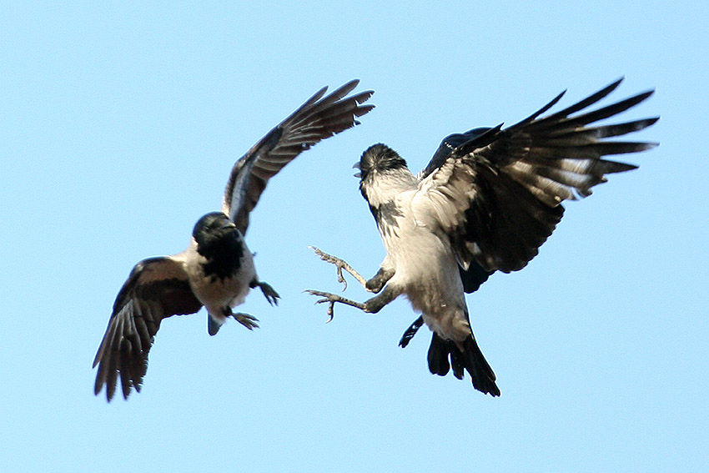
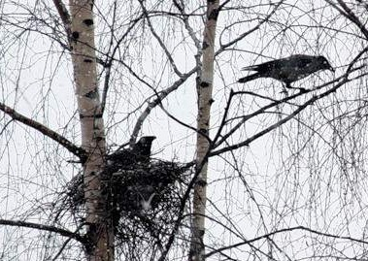
Размножение
Сезону размножения предшествует ток с воздушными играми, погонями, кувырканьем в воздухе. Новое гнездо партнеры строят каждый сезон.

Slide 14
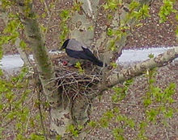
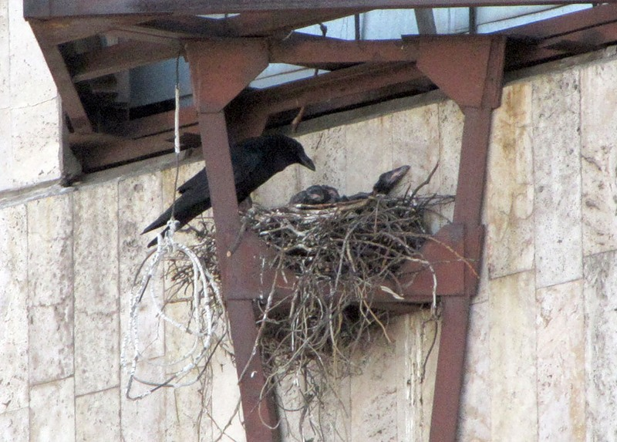
Серая ворона начинает гнездиться в марте-апреле . Гнезда устраивают в парках и скверах, в развилке толстых ветвей деревьев, опорах ЛЭП, подъёмных кранах, за водосточными трубами. Гнезда строят из сухих веток или тростника, скреплённых глиной и дёрном, кроме того, нередко используют проволоку, выстилают гнездо перьями, травой, паклей, ватой, тряпками, синтетикой. Возле гнезда ведёт себя осторожно и незаметно.

Slide 15
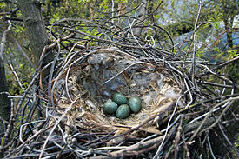
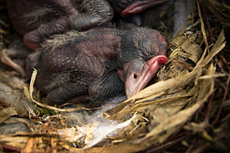
Самка откладывает 4—6 голубовато-зеленых с темными крапинками яиц, в период с конца марта до мая. Насиживает их одна самка, в течение 18—19 суток, круглосуточно не покидая гнезда, самец кормит её в период насиживания.

Slide 16
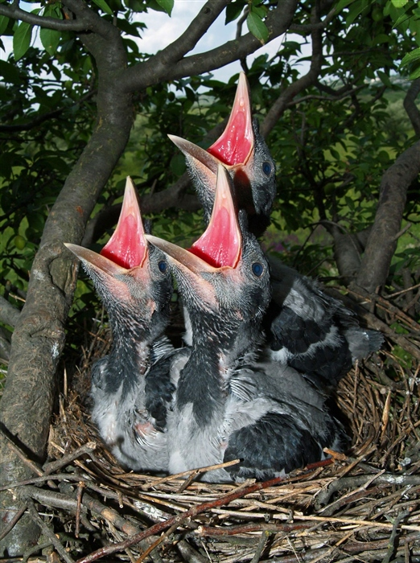
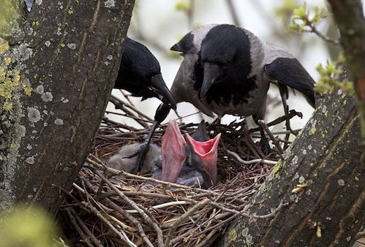
Через 25 дней вылупляются птенцы, кормят их оба родителя. Птенцы вылетают примерно в середине июня, еще некоторое время держатся вместе с родителями, которые их подкармливают. В июле семейные стайки распадаются.

Slide 17
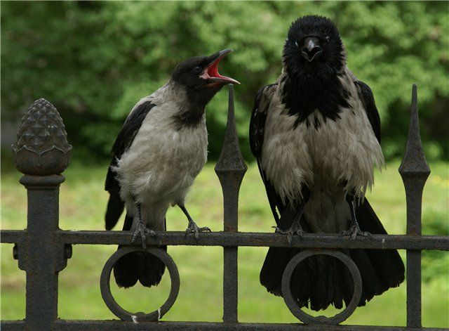
Вороны моногамные птицы – найдя себе пару, живут с ней до конца. А могут прожить вороны дольше всех пернатых - 50-75 лет. Эти удивительные птицы – прекрасные и заботливые родители. Они выхаживают птенцов, охраняют и, даже, воспитывают их.

Slide 18
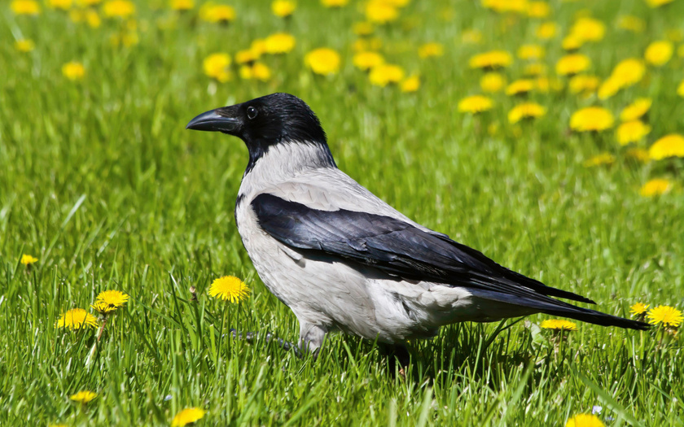
Интересные факты
Самая интеллектуальная птица на земле - это ворона . Ученые пришли у выводу, что эти птицы умнее 4-х летнего ребенка. По интеллекту, среди представителей животного мира, они занимают почетное 6-е место.

Slide 19
Известны сообразительность ворон и их умение использовать предметы окружающей обстановки; например, если вороне попадается орех в скорлупе, она может бросить его на дорогу и подождать, когда автомобиль его раздавит, после чего спокойно съедает.

Slide 20
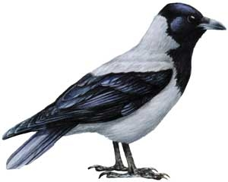
В 70-80 годы двадцатого века, когда в магазинах продавалось молоко в полулитровых картонных пирамидках-тетраэдрах, вороны часто воровали эти пакеты, уносили в укромное место, пробивали клювом в картоне дыру и пили молоко. Чтобы пакет не выскальзывал в полете из клюва, ворона заранее клювом перегибала один из углов пакета.

Slide 21
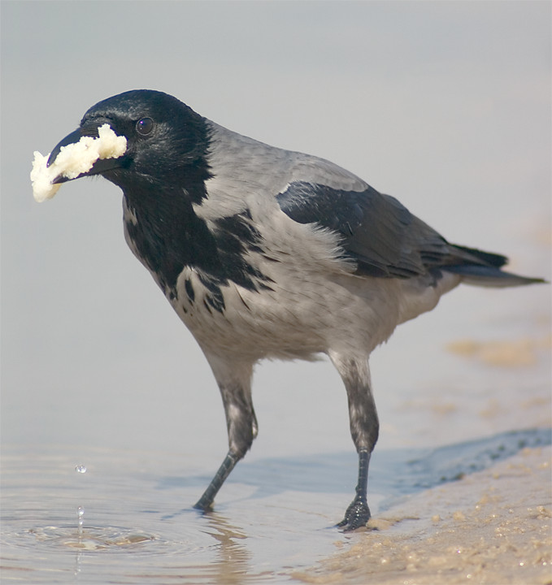
Найдя сухую хлебную корку, ворона никогда не будет давиться в сухомятку, а обязательно найдет лужу, размочит хлеб и только после этого съест или отнесет птенцам. Она может открыть лапой спичечный коробок и развернуть, не повредив, фантик от конфеты.

Slide 22
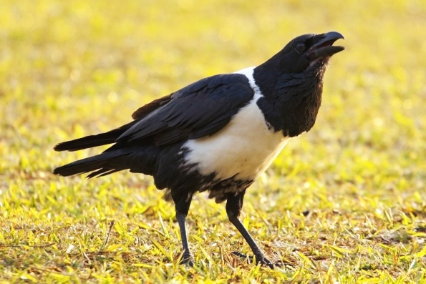
Кроме того, было установлено, что эти птицы, имеют свой собственный язык. Их язык очень богат, они могут издавать сигналы тревоги, угрожать и ругаться на молодняк. Для усиления звука они могут издавать один сигнал всей стаей в унисон.

Slide 23
Вороны умело прячут свою добычу, как шпионы, оглядываясь по сторонам, закапывают «заначки». Птицы также осознают, что им следует перепрятать добычу, если другие пернатые видели, куда спрятана еда. Но, что необходимо отметить, вороны перепрятывали запасы только после того, как «свидетели» улетали.

Slide 24
Народные приметы
Большую прибыль можно было ожидать после того, как на пути повстречалась ворона с куском хлеба во рту.
Карьерный рост или успешную командировку предсказывал вороний крик, звенящий в оба уха, или металлический предмет, выглядывающий из клюва.
А вот знакомство с хорошим человеком наступало, если птица держала во рту зеленый листик или веточку.
1 декабря ворона расхаживает по дороге — к теплой погоде.

Slide 25
Пословицы
С воронами по-вороньи каркать.
Ворона за море летала, да лучше не стала.
Соловей месяц поёт, а ворона круглый год каркает.
Дом вороны найдёшь по карканью.
Вороне соколом не летать.
Белую ворону и свои заклюют.
Куда ворона летит, туда и глядит.
На чужой сторонушке рад родной воронушке.

Slide 26
Легенда о вороне
Задумал однажды чёрт сделать волка. Взял он самое черное, обгорелое дерево и давай его строгать - только щепки летят. Да не просто щепки - они на землю не упали, а в ворон превратились да по миру разлетелись.
Существует и старая, еще библейского происхождения легенда, в которой ворону (или ворона) выпущенную из ковчега, чтобы узнать кончился ли потоп, прокляли за то, что она не вернулась назад. В наказание за это ворона, хвалившаяся когда-то белыми перьями, стала черной и кровожадной птицей, обреченной питаться падалью. С этой легендой связывают и старинный запрет употреблять мясо ворон в пищу.

Slide 27
Стихи о вороне
В. Cибирцев
Высоко на кроне клена Спеть готовилась ворона, Показала певчий дар, Прокричала громко «кар-р-р-р».
О. Александрова
«Кар-р! – кричит ворона. – Кар-р! Ставь, соседка, самовар-р! Не жалей завар-рки! Пр-ринимай подар-рки!»

Slide 28
Фразеологизмы
Значение
Белая ворона
О том, кто резко отличается
от других,
не похож на окружающих.
Быть невнимательным,
отвлекаться,
ротозейничать, зевать.
Ворон считать
Ворона в павлиньих
перьях
О том, кто хочет казаться
важнее и значительнее,
чем есть на самом деле.

Slide 29
МОЛОДЦЫ!

